Slide 1
ФИЗИЧЕСКОЕ
ВОСПИТАНИЕ
Младший школьник
Жукова О.Е.

Slide 2
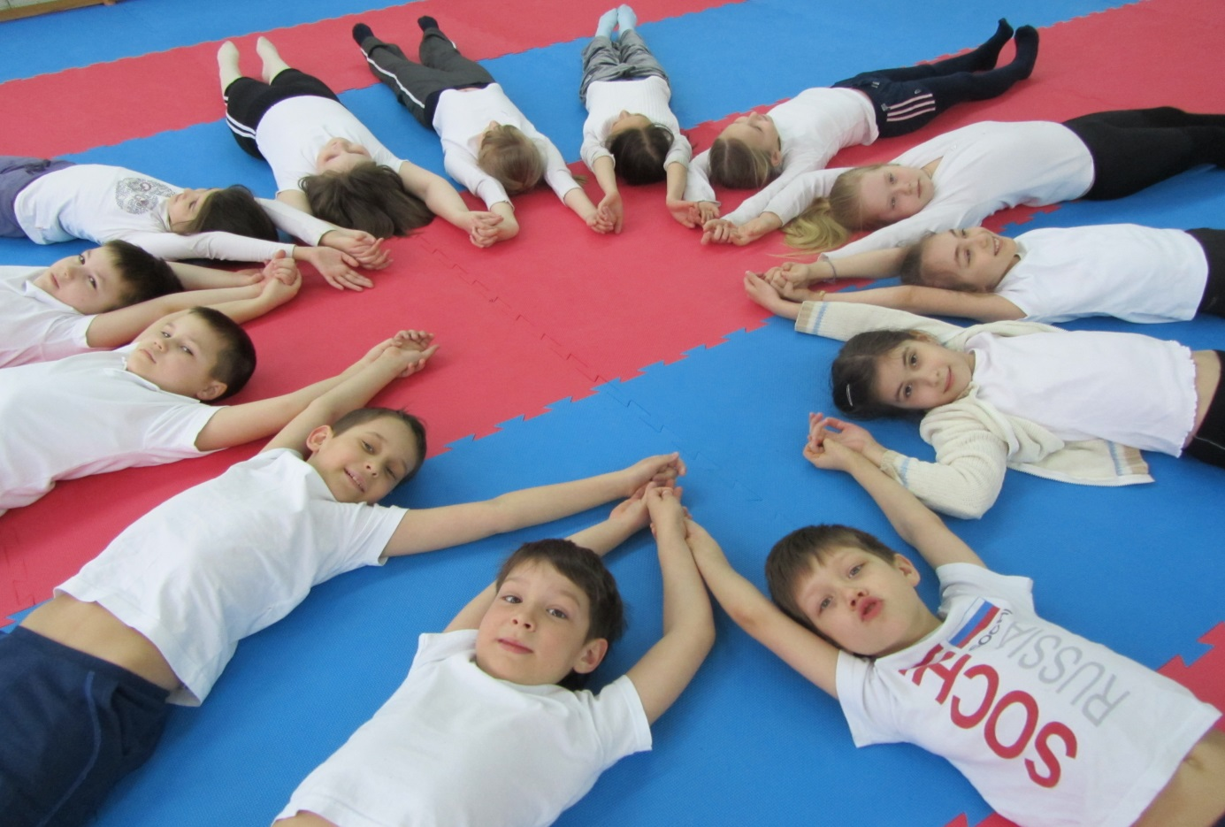
Гармония в развитии психических и физических качеств-залог здоровья

Slide 3
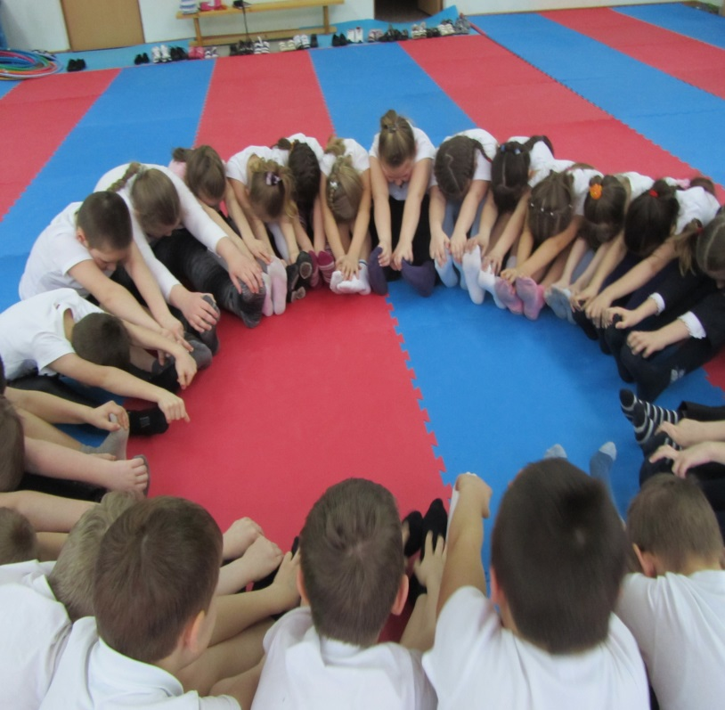
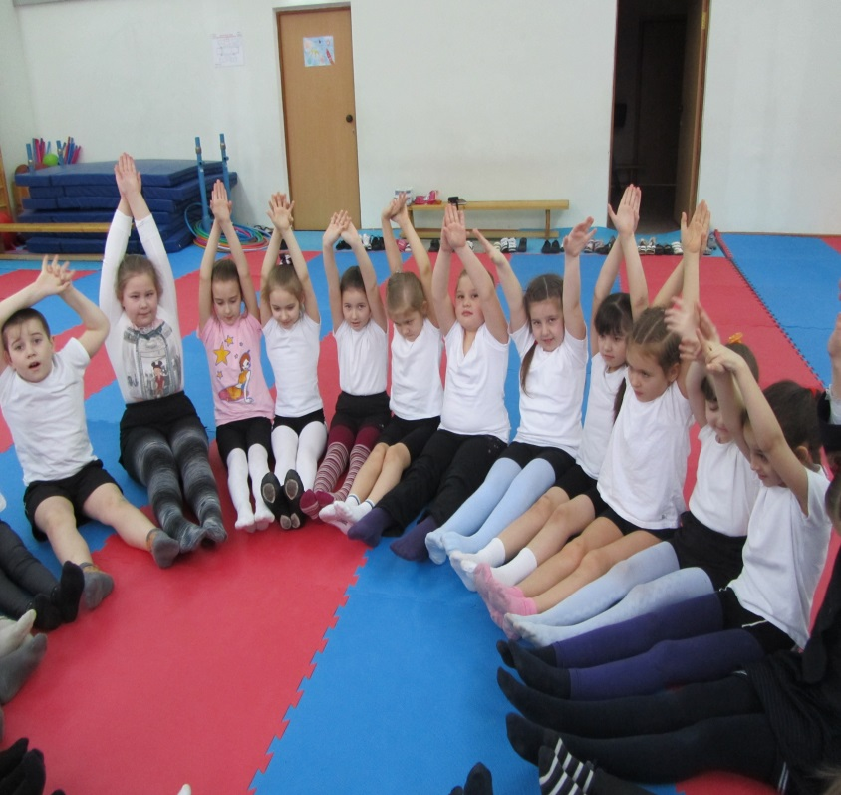
Двигательная активность: сила и устойчивость нервной системы

Slide 4
Двигательная активность
Ежедневная:
-утренняя гимнастика,
-путь в школу,
-подвижные перемены и паузы в режиме учебного дня
Периодическая,
которая может быть весьма разнообразной.

Slide 5
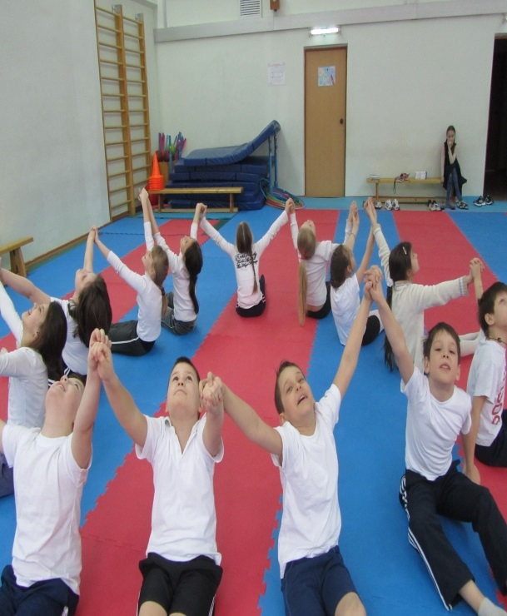
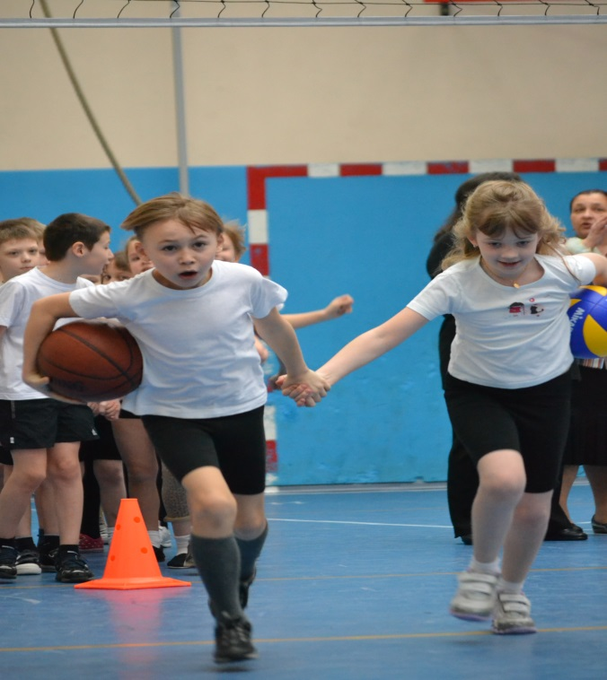
Система дополнительного образования
Эмоции
Физические способности

Slide 6
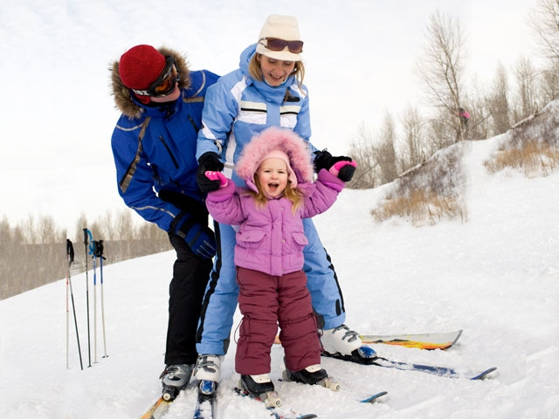
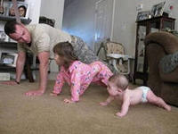
Семейные спортивные традиции

Slide 7
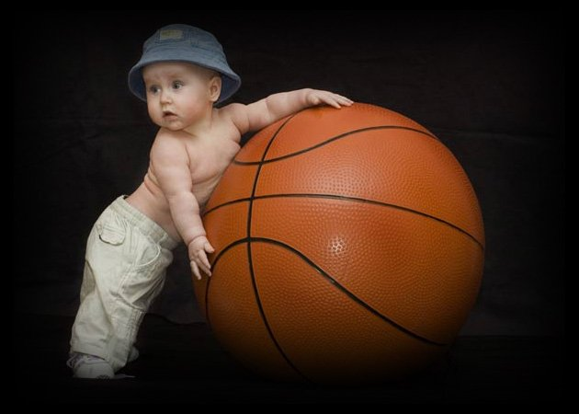
ИГРА-усвоение правил!!!

Slide 8
Двигательная активность школьника
1/5 общего времени
(за вычетом времени сна и дневного отдыха),
а ее структура и интенсивность несколько различается для детей разных возрастных групп.

Slide 9
ГИПОДИНАМИЯ
Синдром гиподинамии является одним из условий многих недугов взрослых людей (сердечно-сосудистая патология, нарушения опорно-двигательного аппарата, обмена веществ и др.), а тем более - подростков и младших школьников.

Slide 10
УКРЕПЛЕНИЕ
ИММУНИТЕТА
Зарядка
Свежий воздух
Час спорта
Сбалансированное питание
Здоровый сон
Режим дня
Положительные ЭМОЦИИ

Slide 11
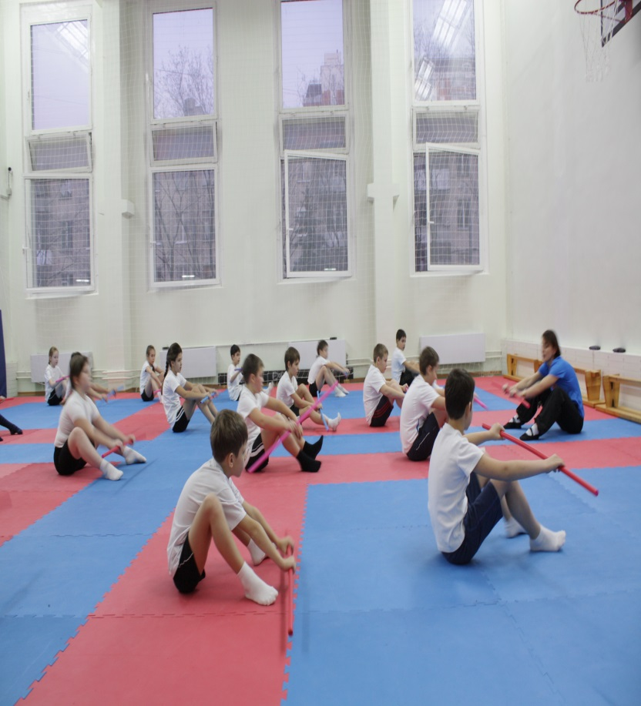
Исследование
Здоровье
Эмоционально-волевые качества
Результат
Меньше болеют
Смелость
Решительность
Организованность
Самостоятельность
Тревожность низкая

Slide 12
«Путем эмоционального воздействия доходят до ребенка правила, которые, закрепляясь частично как привычки, регулируют его волю».
С.Л. Рубинштейн

Slide 13
Спасибо за внимание!

